Slide 1
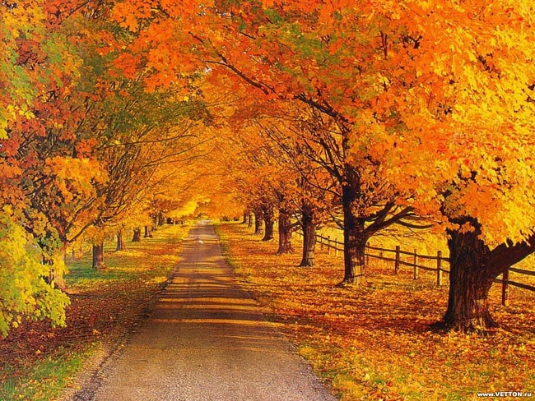
ДЕРСНИ ТЕМАСЫ: ДЖАУБАЛАНЫ ХУСЕЙ «КЮЗ АРТЫНДА»

Slide 2
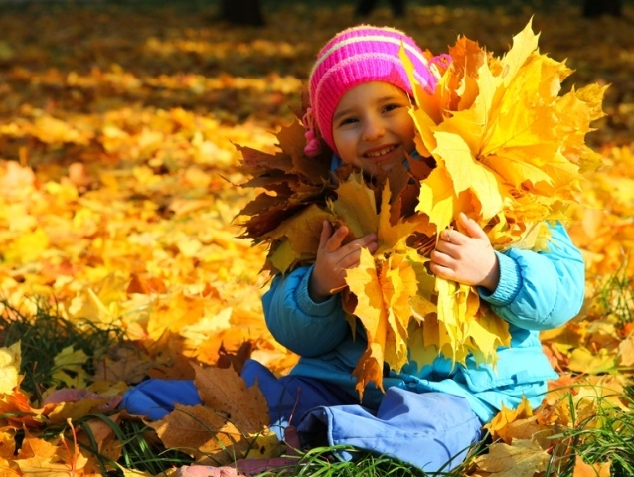
ДЕРСНИ МУРАТЫ:
Къачны шартларын эсге тюшюрюу, табийгъатны сакъларгъа, кегет тереклени сюйерге юретиу, сабийлени табийгъатха, урунуугъа сюймекликлерин терен этиу, тил байлыкъларын ёсдюрюу; назмуну кереклисича окъургъа юретиу.

Slide 3
Джелле къаты, кюнле суукъ джайдан эсе, къышха джуукъ. Терекледен алмаланы къагъадыла, чапракъла сары болуб агъадыла.

Slide 4
терек
Ариуду, мийикди
Ёседи, чагъады, чайкъалады,
Бизге татлы кёгетле береди.
Сюебиз!

Slide 5
Этыйыкъ ай – Сентябрь
Эндреуюк ай – Октябрь
Абыстол ай - Ноябрь

Slide 6
КЪАЧ

Slide 7
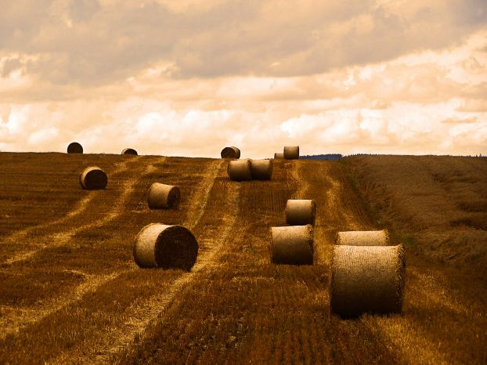

Slide 8
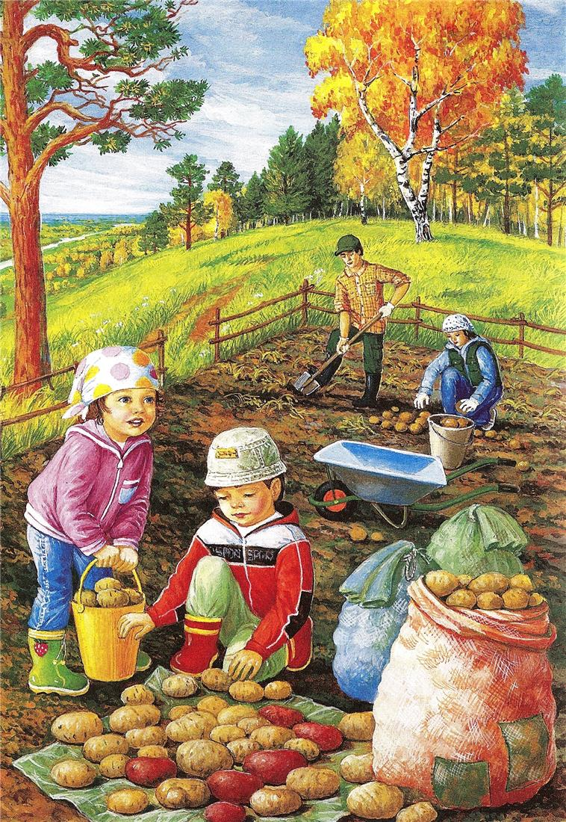

Slide 9
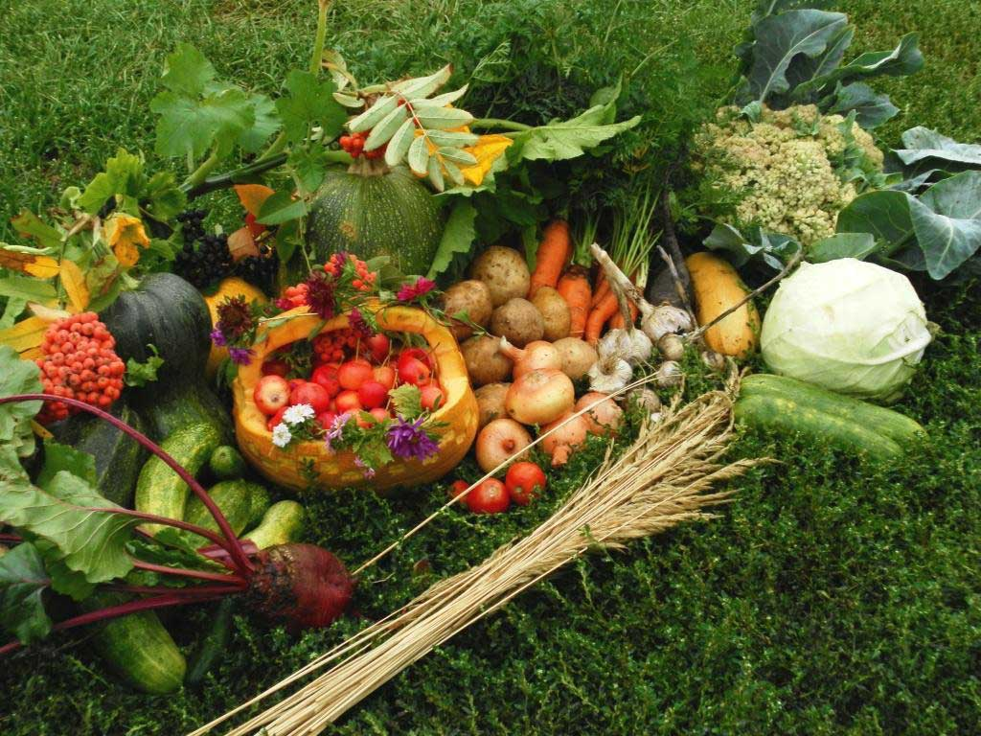

Slide 10
«Къачны бир кюню, джылны азыгъын________»
чачдырады
ашатады
джыйдырады

Slide 11
джыйдырады

Slide 12
«Джаз гокка хансла бла, къач а кёгетле бла_______»
толуду
уллуду
байды

Slide 13
«къачда арбазда толу, сабанда_______»
уллу
къуру
уру

Slide 14
къуру

Slide 15
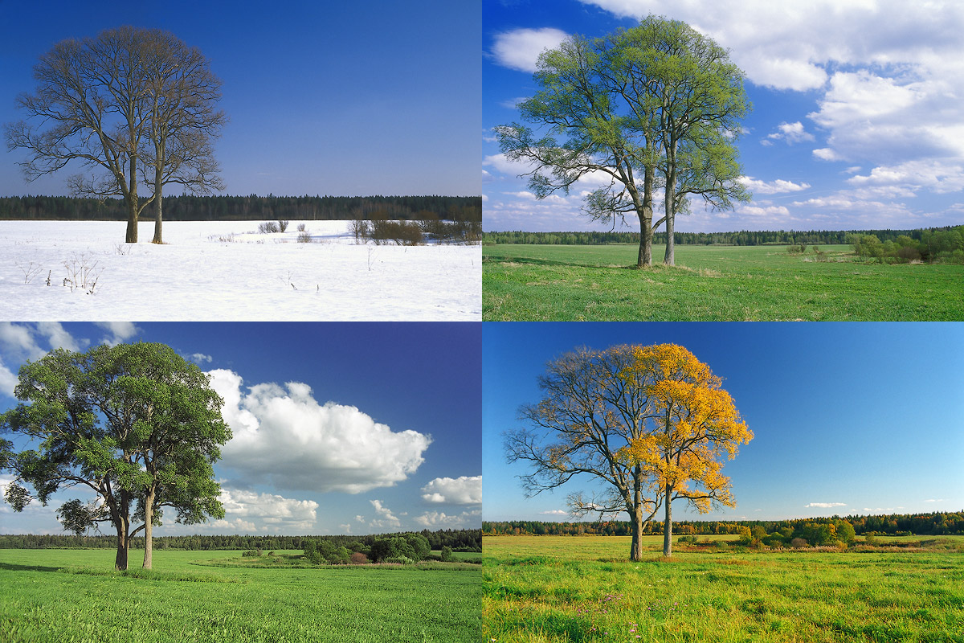
къыш
джаз
джай
къач

Slide 16
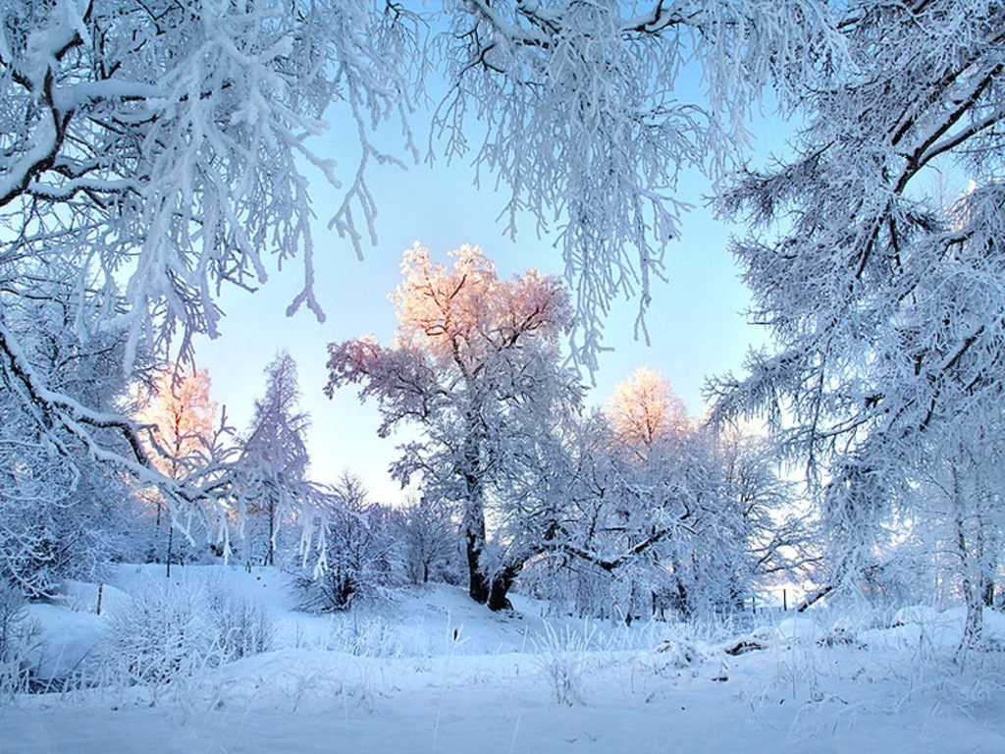

Slide 17
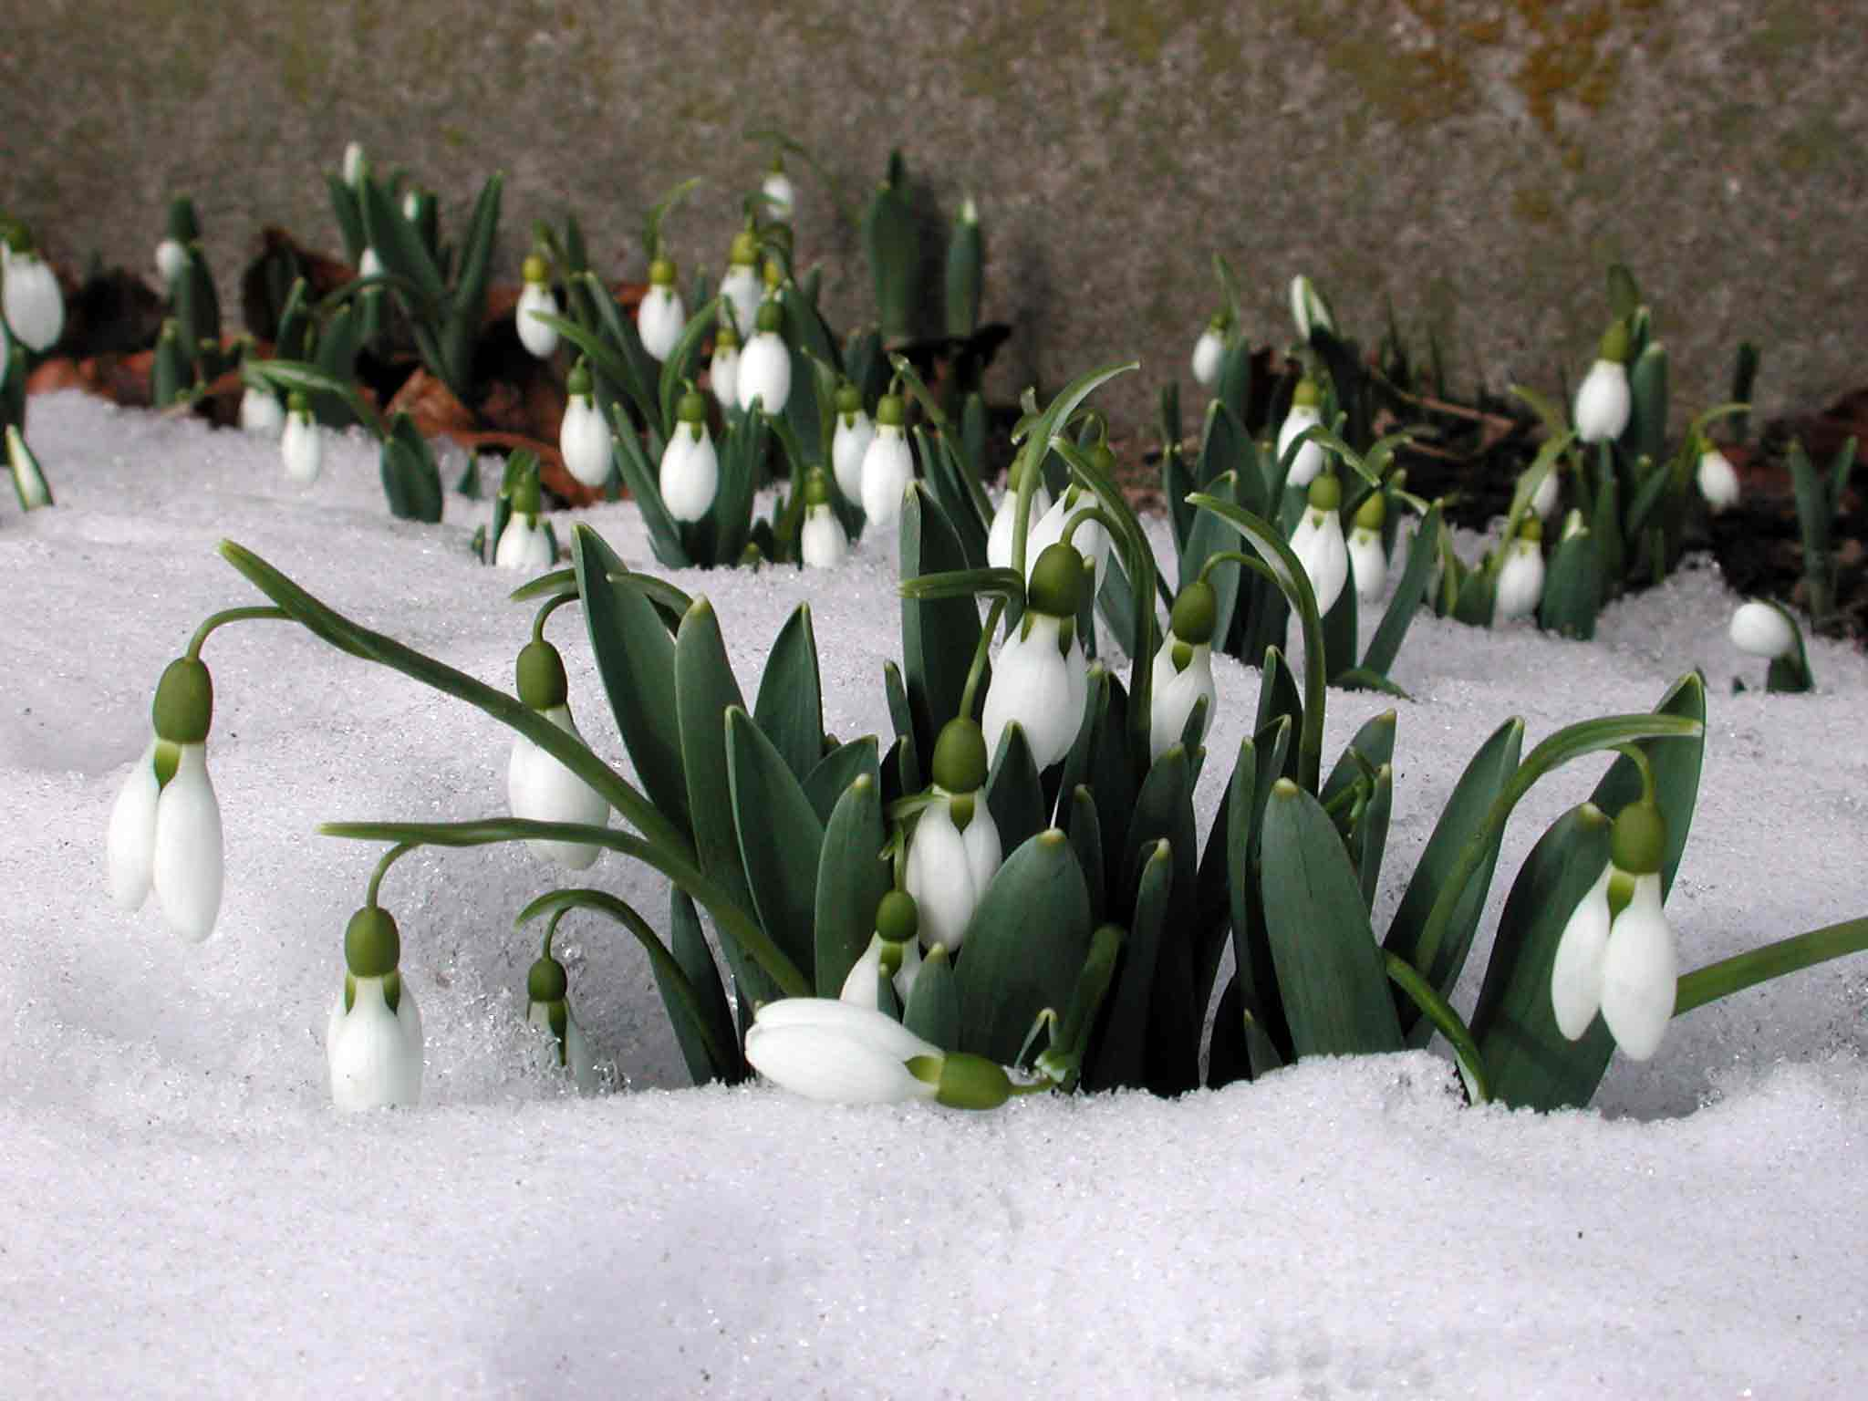

Slide 19
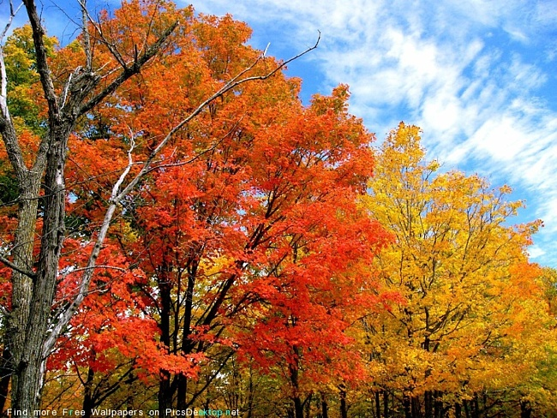

Slide 20
ДЖАУБАЛАНЫ МУХАДЖИРНИ ДЖАШЫ ХУСЕЙ
1936 джыл 2 сентябрда Нижний Теберди элде туугъанды. Хусей кеб джылланы журналист болуб ишлегенди. Аны бек эртдеден джазмалары басмаланыб башлагъанды. Ол член союза журналистов и писателей КЧР болгъанды. 1988 джыл «Къарачай» газетни главный редакторуну заместители болуб ишлегенди. . Джашауну арт джылларында Хусей телевиденияда къарачай тилде бериулени тамадасы болуб ишлегенди. Къарачай–Черкес республиканы тамадасыны указы бла Джаубаланы Хусейге «Народный поэт» деген сыйлы ат аталгъанды.

Slide 21
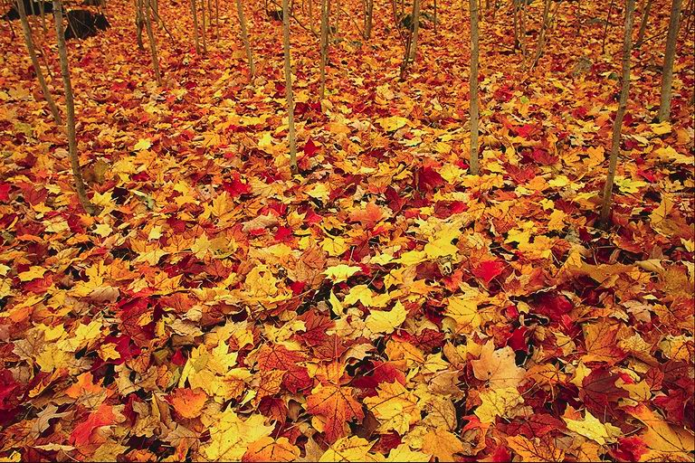
«КЮЗ АРТЫНДА»
Алтын чачха бёлене,
Чегет кийим тешеди,
Чапрагъы тюбюнде
Тёшек болуб тюшеди.

Slide 22
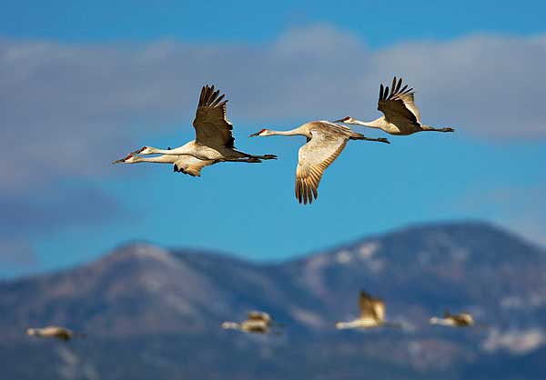
Къалын терек бурмала
Джукъа – джукъа кёрюнюб,
Къыбла таба турнала
Барадыла юрюлюб.

Slide 23
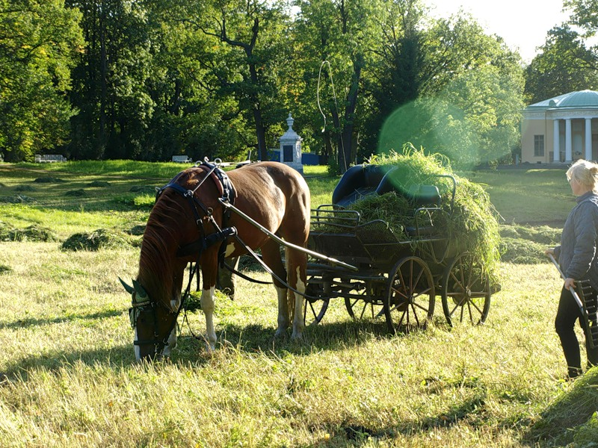
Отлау табмай табхырда,
Ийнек юйге къарайды,
Таулу къошну къатында
Къышгъа бичен къалайды.

Slide 24
Сёзлюк иш:
Кюз
Къыбла
Юрюлюб
Табхыр
Таулу

Slide 25
Джомакъла айтыу

Slide 26
Джылылыкъны къорлугъун
Кюнден тартыб алады.
Азыкъланы урлугъун,
Джер къарнына салады.
Омакълыкъны сюеди,
Джашил кийим киеди.
Болджалы бек азды –
Бу не затды? (……)

Slide 27
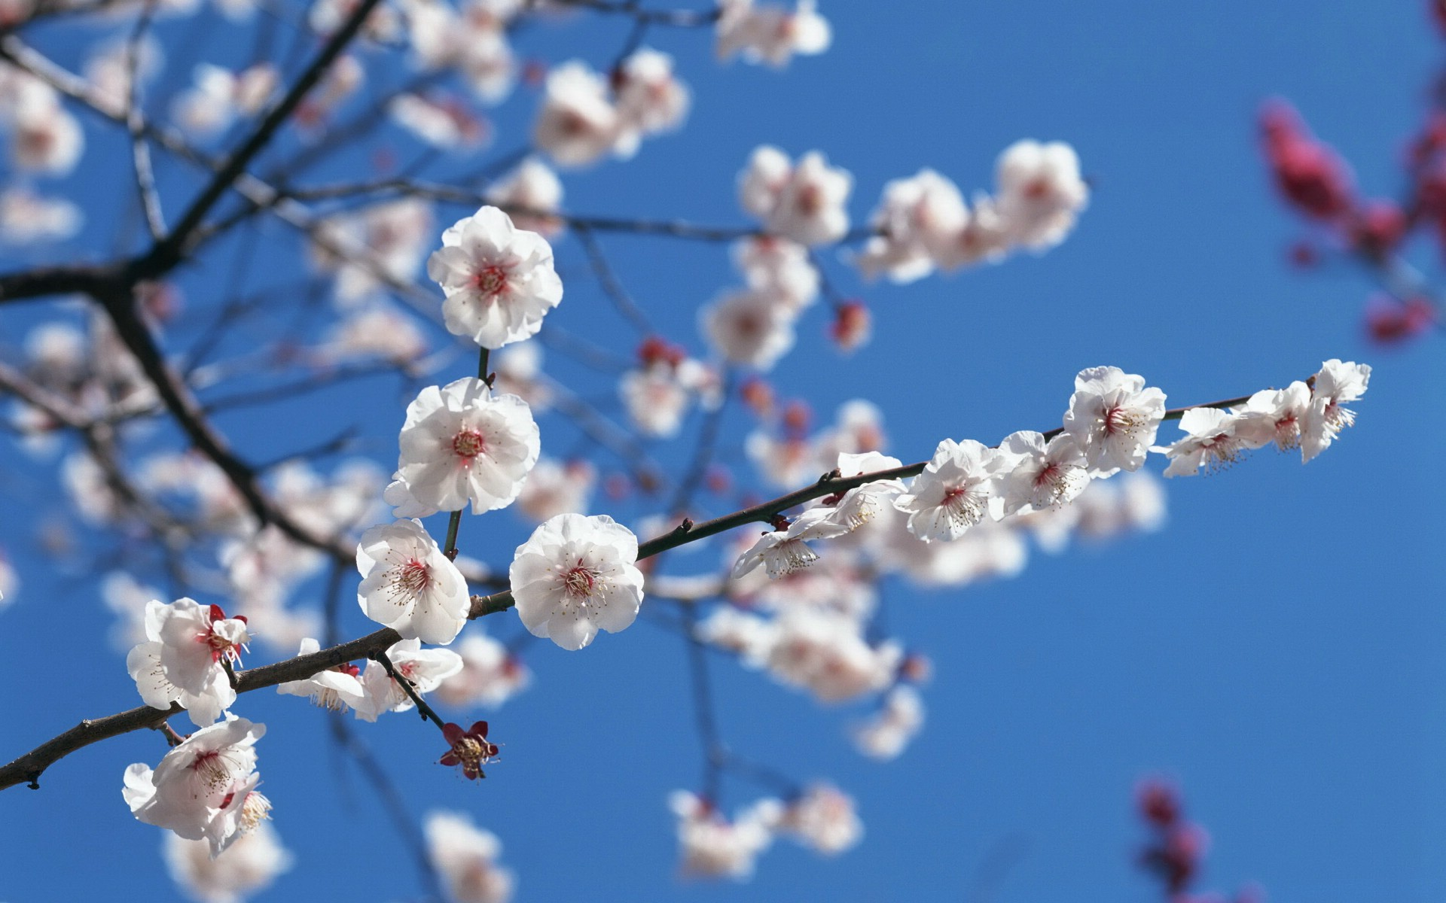
Джазды

Slide 28
Урлукъланы чыгъарыб,
Бачхаланы сугъарыб,
Битимлени битдиред,
Чагаларын этдиред.
Кёк чепкенни киеди,
Иссиликни сюеди.
Ариулукъдан байды
Бу уа неди? (……)

Slide 29
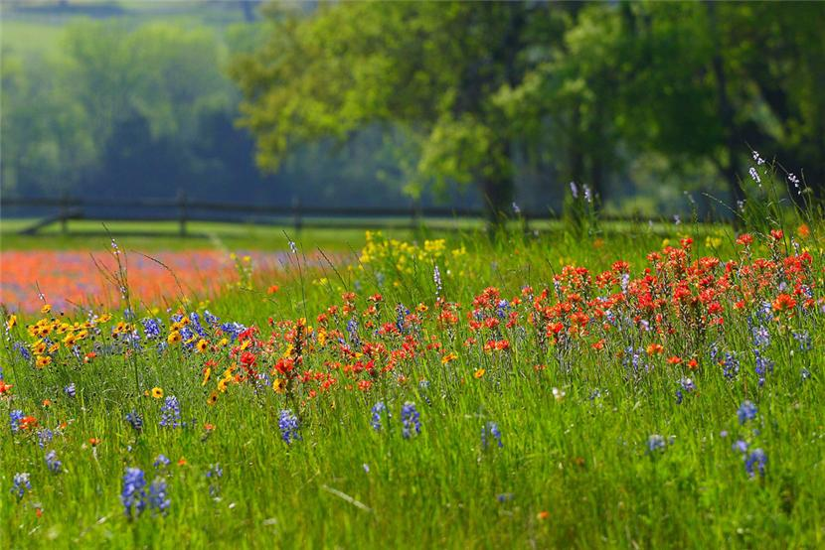
Джайды

Slide 30
Сабанланы джетдириб,
Мюрзеулени джыяды.
Къышха хазыр этдириб,
Гюрбелеге къуяды.
Кёзюуюнде келеди,
Халкъгъа байлыкъ береди.
Этген иши тюздю –
Бу уа неди? (……)

Slide 31
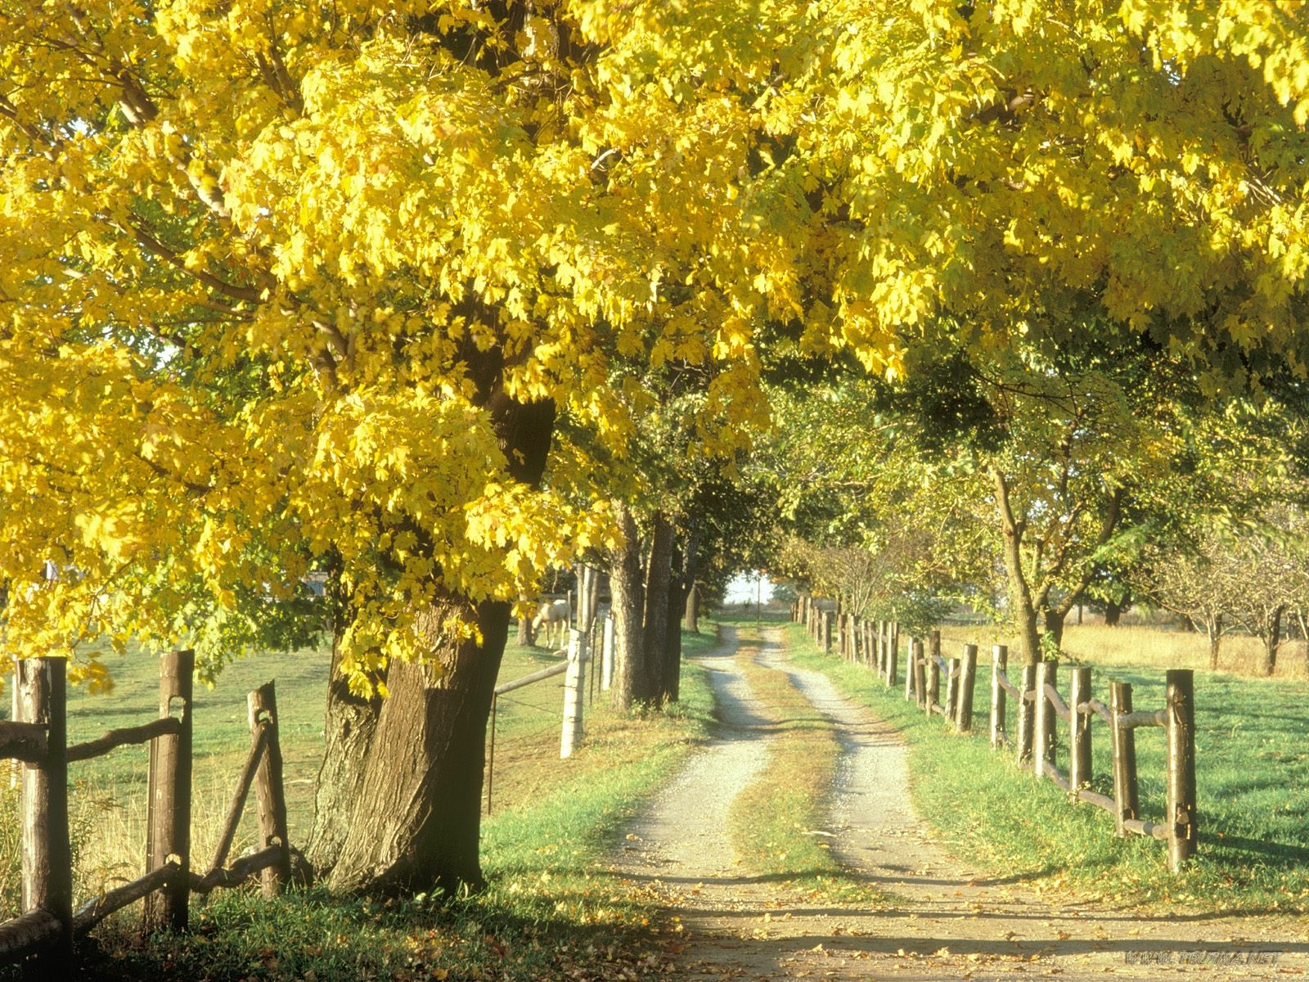
Къачды

Slide 32
Акъ кийизни джайгъанлай,
Гузабалаб джетеди.
Сора, кюн узайгъанлай,
Къатылыкъла этеди.
Джигерлени джаныды.
Хомухланы джаууду.
Сыйлагъаннга – тынчды –
Бу уа неди? (……)

Slide 33
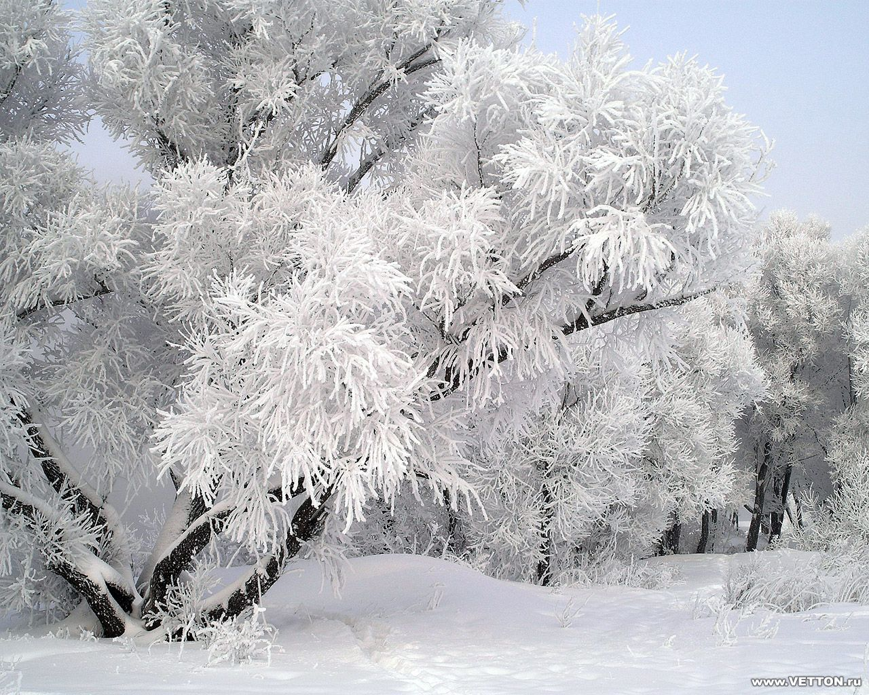
Къышды

Slide 34
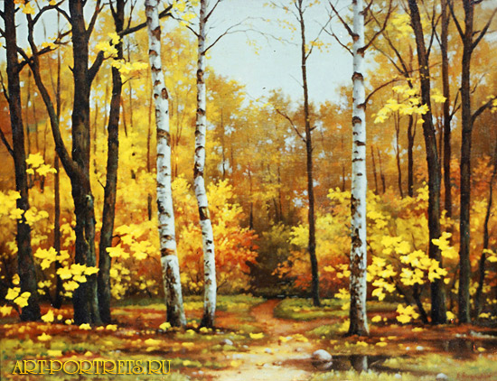

Slide 35
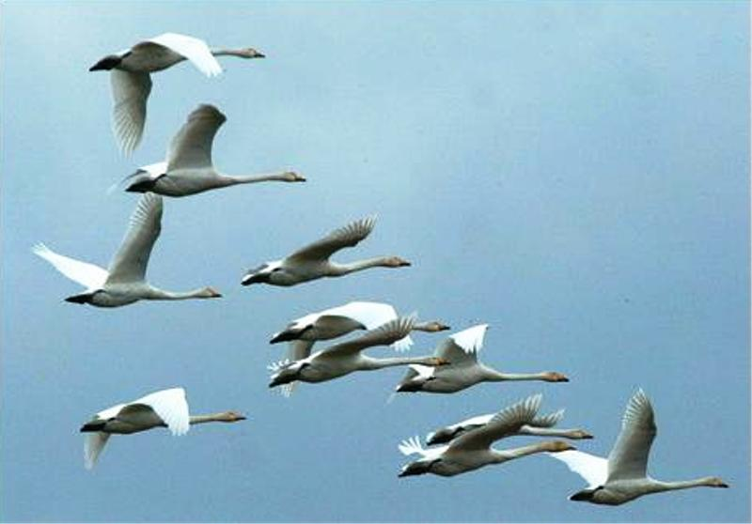

Slide 36
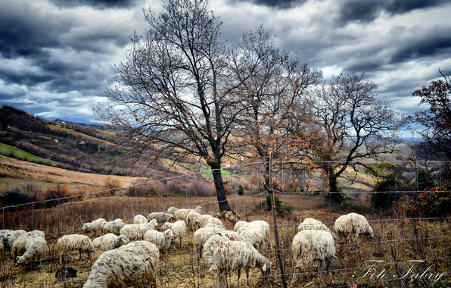

Slide 37
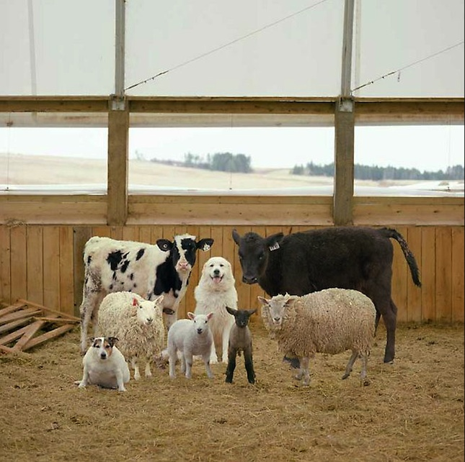

Slide 38
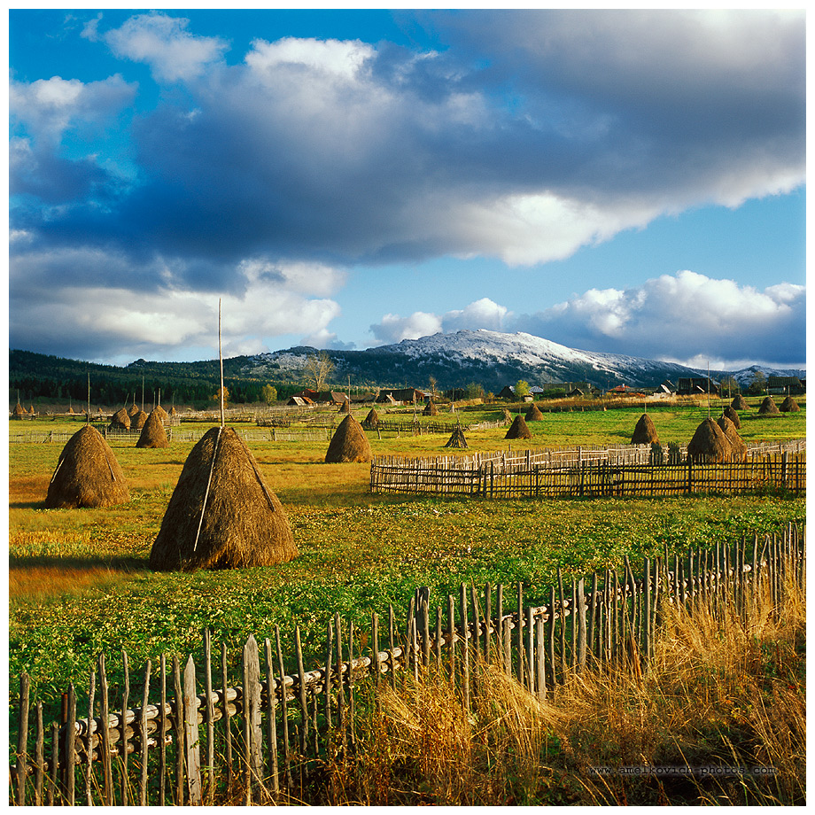

Slide 39
Дерсни тамамлау
Бюгюн дерсде къайсы назмуну окъудукъ?
Назмуну ким джазгъанды?
Бюгюн ишигиз кесигизни кёлюгюзге джетдими?
Этилген ишге багъа бериу.

Slide 40
Юйге иш
Джаубаланы Х. «Кюз артында» деген назмусун азбар этерге, къачны суратын салыб келирге, кластерге такъмакъла къошуб джазаогъа.

